Slide 1

$$f\left(x\right)=\sum_{i=1}^{N}{x_{i}^{2}+10∗\cos\left(2πx_{i}\right)}−10 (−10,10)$$
取N=20，取初始值x=8，循环优化100次，
方法 | 函数调用次数 | 时间代价 | 成功优化次数 | 目标函数值
SA | 100*100*20 | 5.845s | 90 | 1.88267E-6
Newton | 5 |  | 0 | 始终在初始值附近
SA + Newton | 20*10*20*5 | 0.173s | 100 | 0
退火算法帮助梯度下降找到一个更合适的初值，跳出局部最优解，有利于梯度下降法的收敛；梯度下降方法帮助退火方法实现更快速的收敛，减少退火的迭代次数；
因为梯度下降法需要的迭代次数较少，算法总体的计算时间主要还是取决于退火中的目标函数调用次数

Slide 2

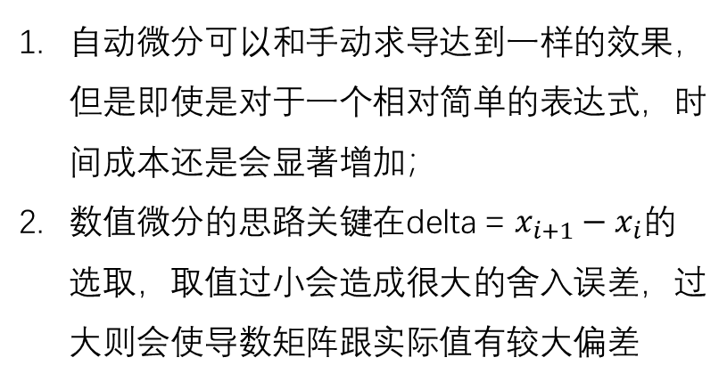
自动微分可以和手动求导达到一样的效果，但是即使是对于一个相对简单的表达式，时间成本还是会显著增加；
数值微分的思路关键在delta = $x_{i+1}−x_{i}$的选取，取值过小会造成很大的舍入误差，过大则会使导数矩阵跟实际值有较大偏差
自动微分（ Casadi ）、手动求导、数值微分比较
$$f\left(x\right)=\sum_{i=1}^{N}{x_{i}^{2}+10∗cos\left(2πx_{i}\right)}−10 (−10,10)$$
取N=20，取初始值x=8，循环优化100次，
方法 | 函数调用次数 | 时间 | 成功优化次数 | 目标函数值
SA + 手动求导 | 20*10*20*5 | 0.173s | 100 | 0
SA + 自动求导 | 20*10*20*5 | 42.044s | 100 | 0
SA + 数值微分 | 20*10*20*5 | 5.1s | 80 | 8.8E-6

Slide 4
LM+SA
校正10次，10次拟合效果较佳
1次校正Total Time：100.438s
Fitness = 0.041
C1=0.789734
C2=-5.18673
C3=1068.86
C4=0.639054
C5=7.38773
C6=4582.56
SA
校正10次5次能达到比较好的效果
1次校正Total Time：110.528s
Fitness = 0.19
C1=0.71
C2=-13.7135
C3=-1637.86
C4=0.586
C5=-3.675
C6=1174.21

